Slide 1
Муниципальное автономное дошкольное образовательное учреждение детский сад № 3 «Светлячок»
ООД ФИЗИЧЕСКОЕ РАЗВИТИЕ
СРЕДНЯЯ ГРУППА
ТЕМА: «ПУТЕШЕСТВИЕ В КОСМОС»
Исполнитель:
Инструктор по физической культуре
I квалификационная категория
Кузнецова Юлия Владимировна
2018 год

Slide 2
ФИЗКУЛЬТУРНЫЕ ЗАНЯТИЯ В СРЕДНЕЙ ГРУППЕ ПРОВОДЯТ ПО ОБЩЕПРИНЯТОЙ СТРУКТУРЕ, СОСТОЯТ ИЗ ВВОДНОЙ, ОСНОВНОЙ И ЗАКЛЮЧИТЕЛЬНОЙ ЧАСТЕЙ, КАЖДАЯ ИЗ КОТОРЫХ, ИМЕЯ КОНКРЕТНЫЕ ЗАДАЧИ, ПОДЧИНЕНА ЕДИНОЙ ЦЕЛИ – СОХРАНЕНИЕ И УКРЕПЛЕНИЕ ФИЗИЧЕСКОГО И ПСИХИЧЕСКОГО ЗДОРОВЬЯ ДЕТЕЙ.
ЗАДАЧИ:
СОЗДАТЬ УСЛОВИЯ ДЛЯ ЗАКРЕПЛЕНИЯ ЗНАНИЙ ДЕТЕЙ О ПРОФЕССИИ «КОСМОНАВТ»;
СПОСОБСТВОВАТЬ РАЗВИТИЮ ИНТНРЕСА К ИСТОРИИ КОСМОНАВТИКИ , РАСШИРЯТЬ И УГЛУБЛЯТЬ ЗНАНИЯ О КОСМОСЕ;
РАЗВИВАТЬ ФИЗИЧЕСКИЕ КАЧЕСТВА ДЕТЕЙ (ВЫНОСЛИВОСТЬ, КООРДИНАЦИЮ ДВИЖЕНИЙ, СКОРОСТНЫЕ КАЧЕСТВА);
ОТРАБАТЫВАТЬ ВЫПОЛНЕНИЕ ОСНОВНЫХ ВИДОВ ДВИЖЕНИЙ (ХОДИБА И БЕГ В КОЛОННЕ ПО ОДНОМУ ДРУГ ЗА ДРУГОМ);
РАЗВИВАТЬ УМЕНИЕ ОРИЕНТИРОВАТЬСЯ В ПРОСТРАНСТВЕ, БЫСТРО РЕАГИРОВАТЬ НА СМЕНУ ОСНОВНЫХ ВИДОВ ДВИЖЕНИЙ.

Slide 3
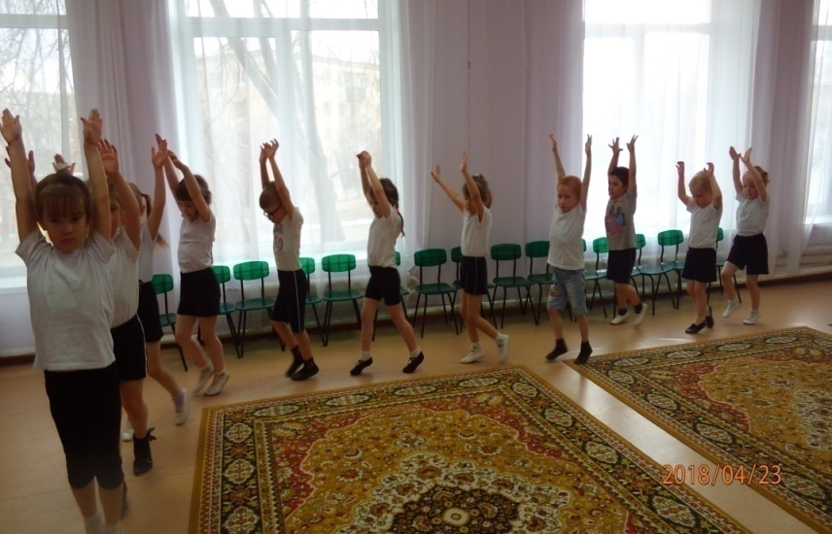
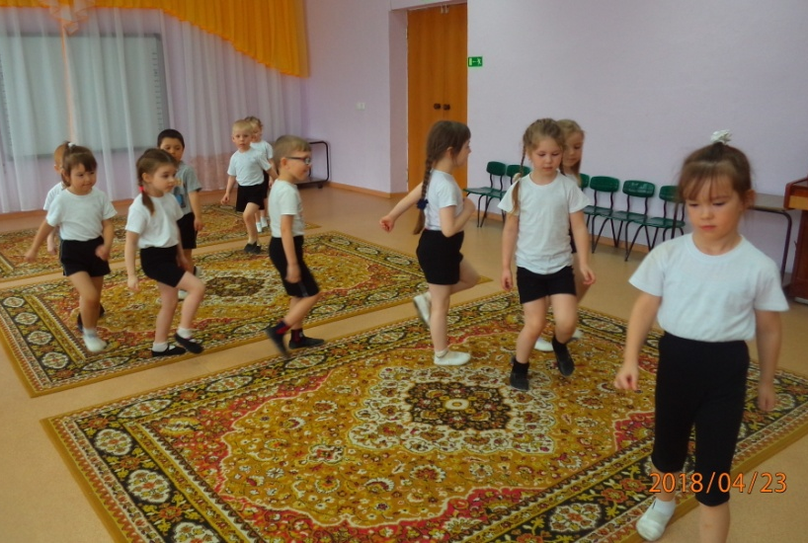
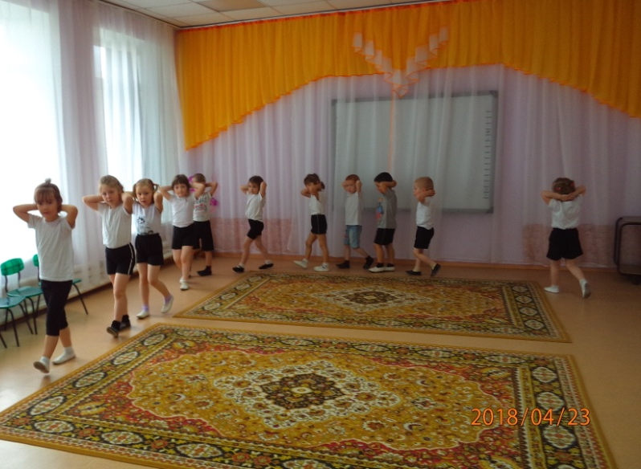
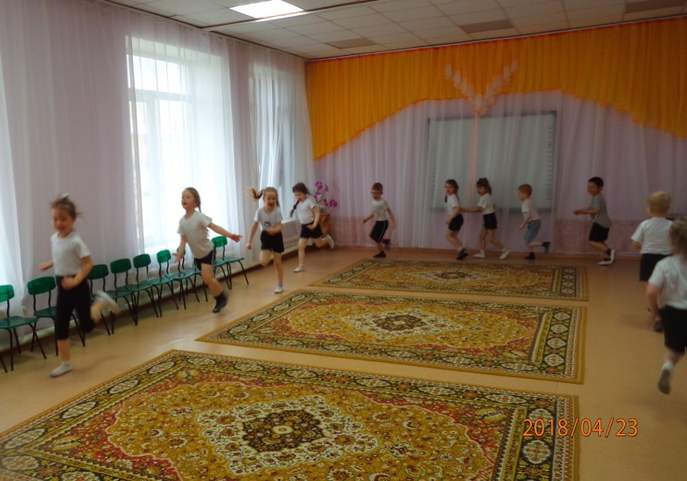
ВВОДНАЯ ЧАСТЬ
ХОДЬБА НА НОСКАХ
ХОДЬБА ЗМЕЙКОЙ
ХОДЬБА НА ПЯТКАХ
БЕГ СО СМЕНОЙ НАПРАВЛЕНИЯ

Slide 4
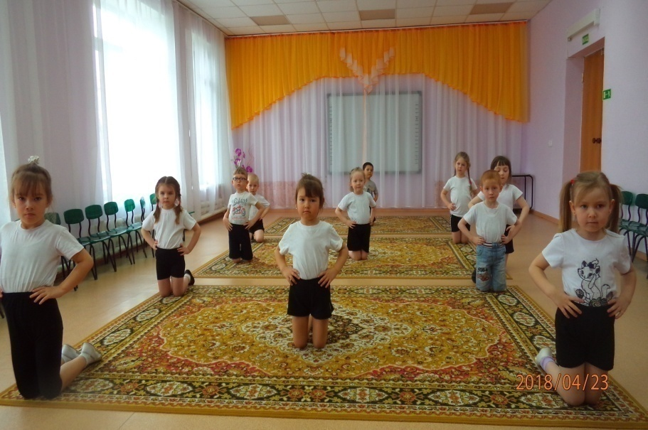
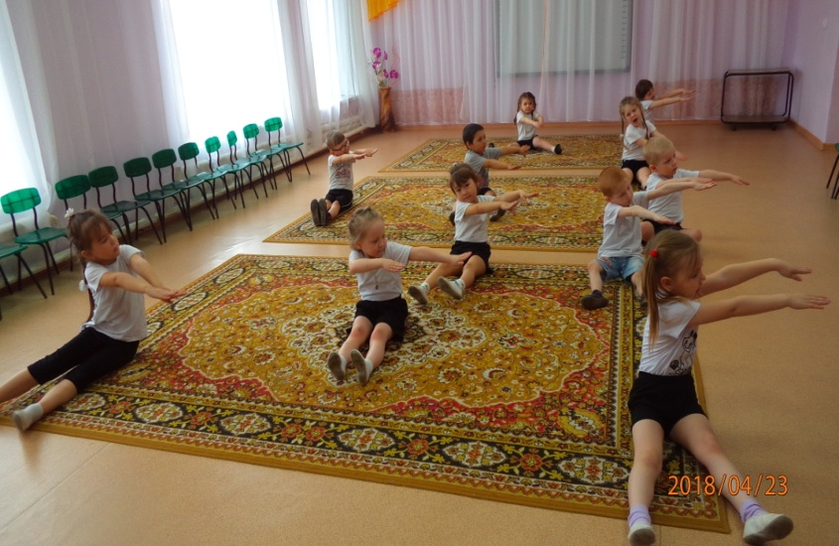
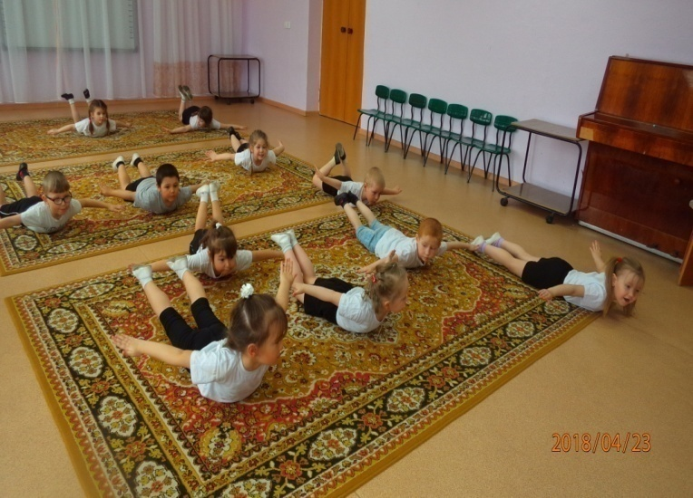
ОБЩЕРАЗВИВАЮЩИЕ УПРАЖНЕНИЯ
ПРОВЕРИМ РЕМНИ
ПОДЫШИМ ГЛУБЖЕ ПРИ ВЗЛЕТЕ
ПОСМОТРИМ В ИЛЛЮМИНАТОР
СОСТОЯНИЕ НЕВЕСОМОСТИ

Slide 5
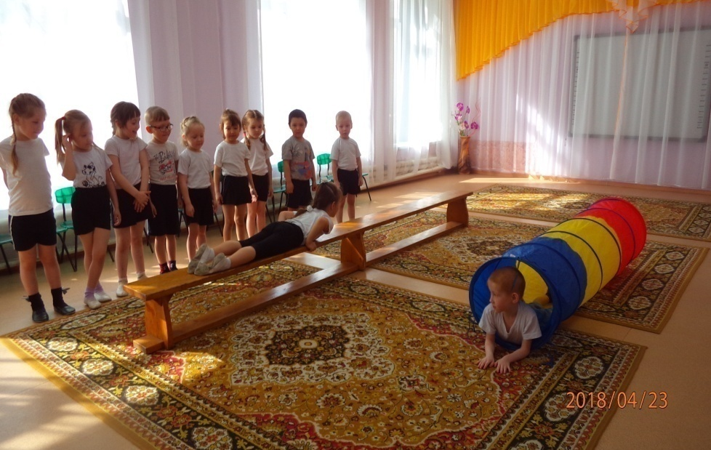
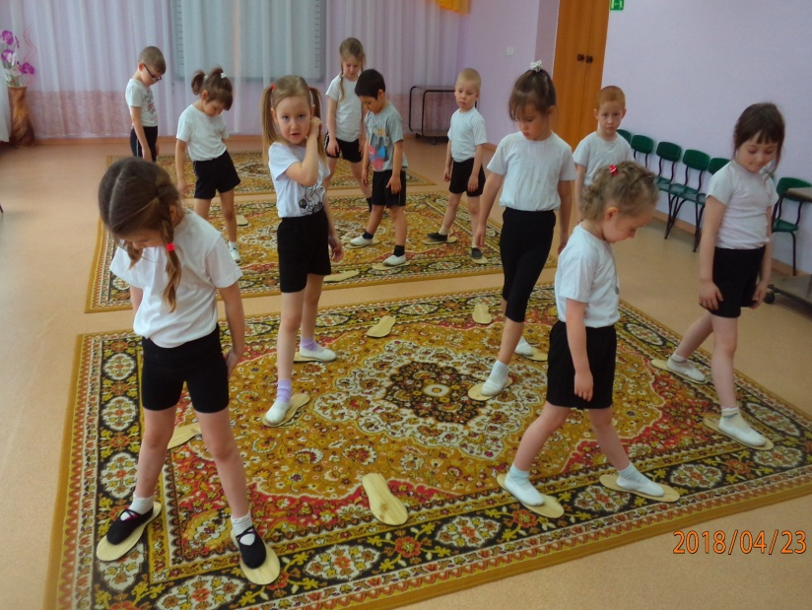
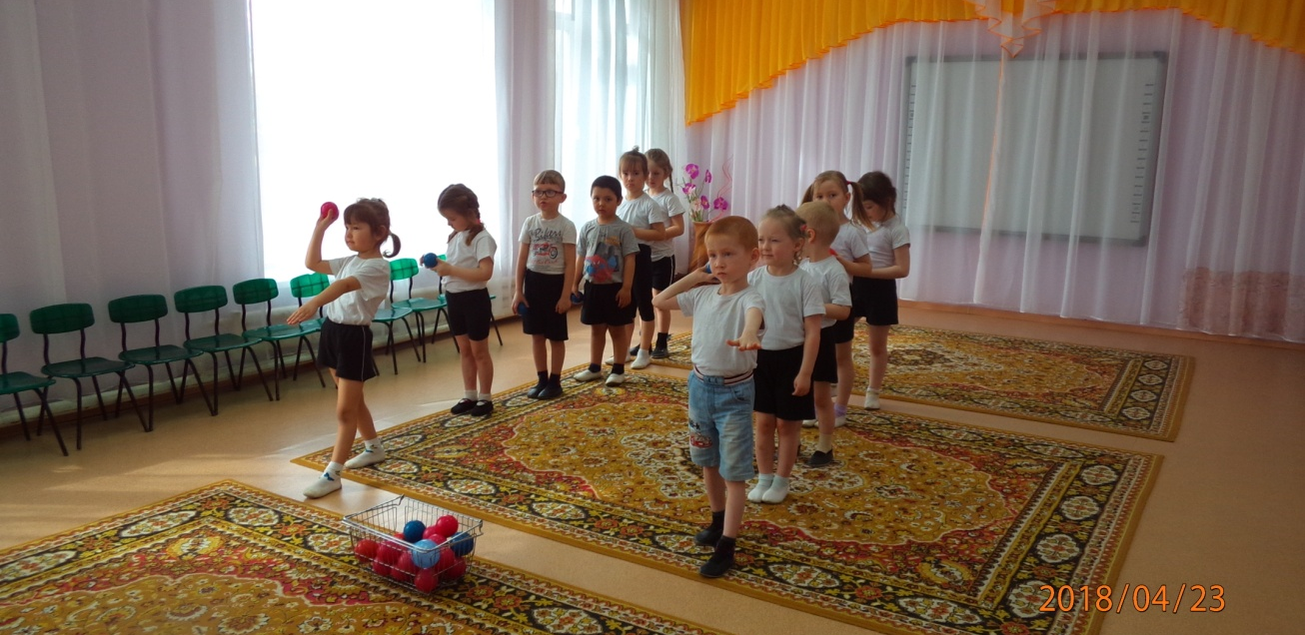
ОСНОВНЫЕ ВИДЫ ДВИЖЕНИЙ
«ПОЛОСА ПРЕПЯТСТВИЙ»
«КОСМИЧЕСКОЕ БОЛОТО»
«МЕТКИЙ СТРЕЛОК»

Slide 6
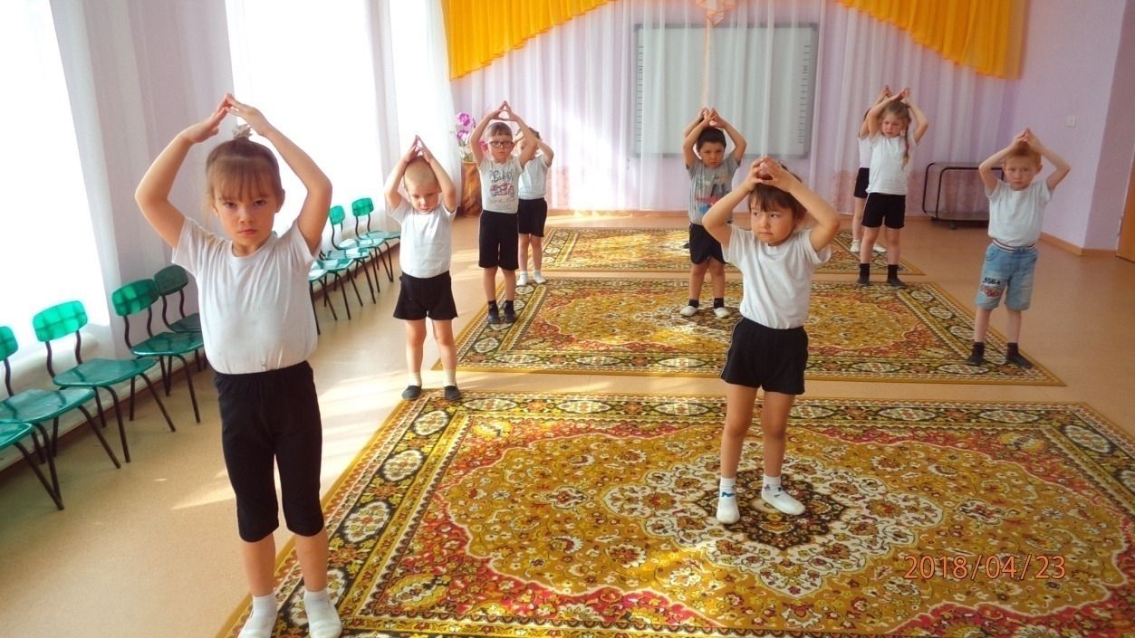
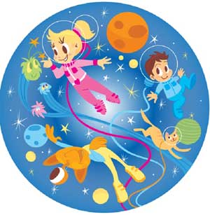
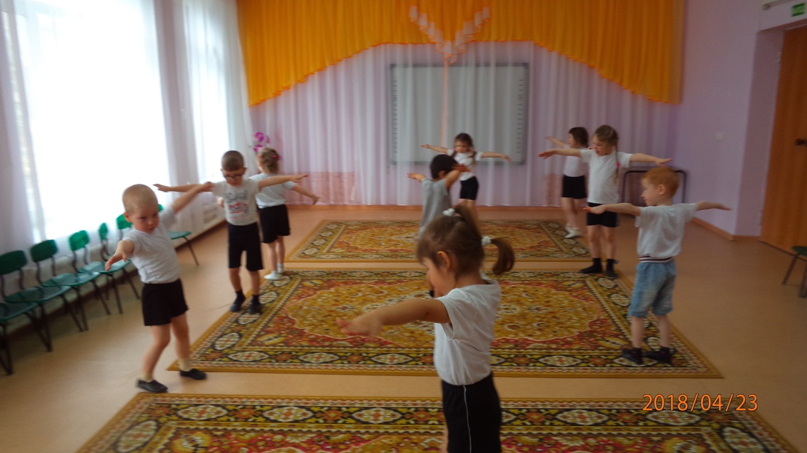
ФИЗМИНУТКА «КОСМОС»

Slide 7
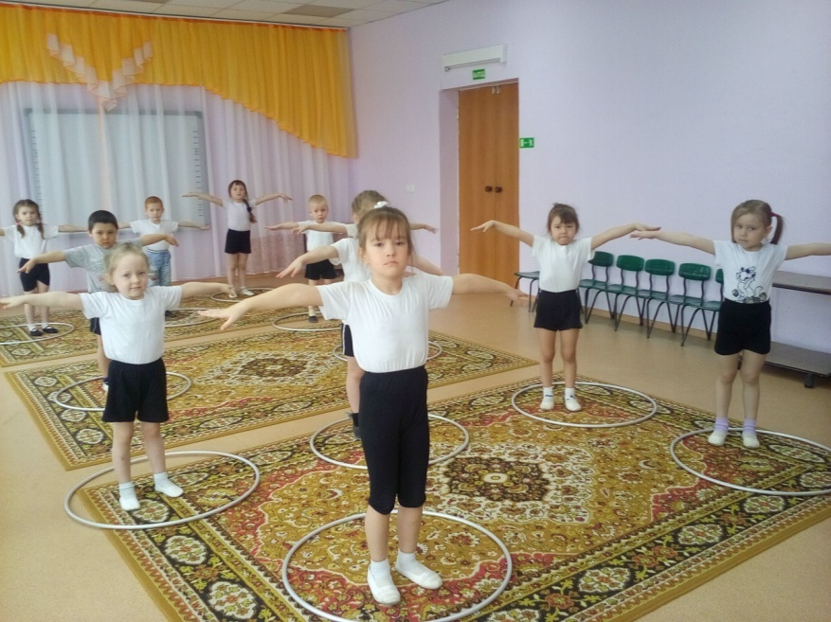
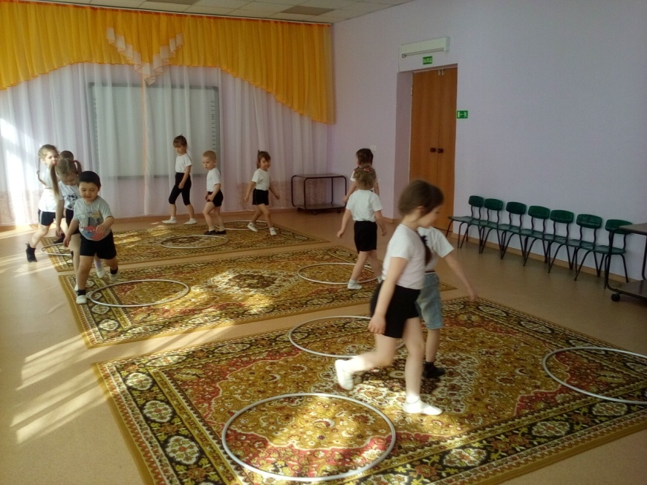
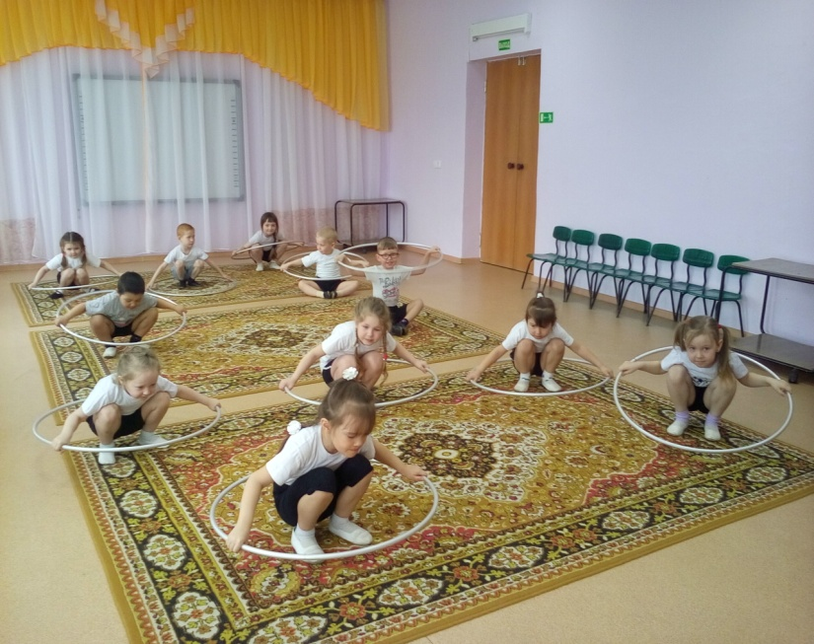
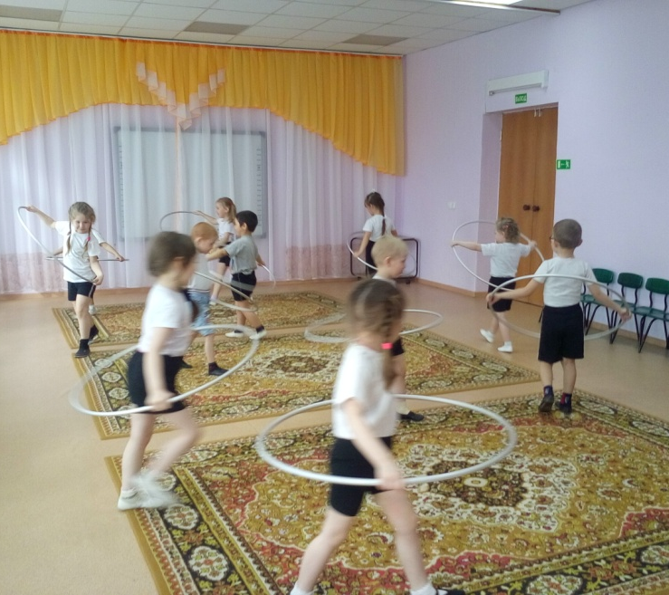
ПОДВИЖНАЯ ИГРА «ПОЛЕТ НА РАКЕТЕ»

Slide 8
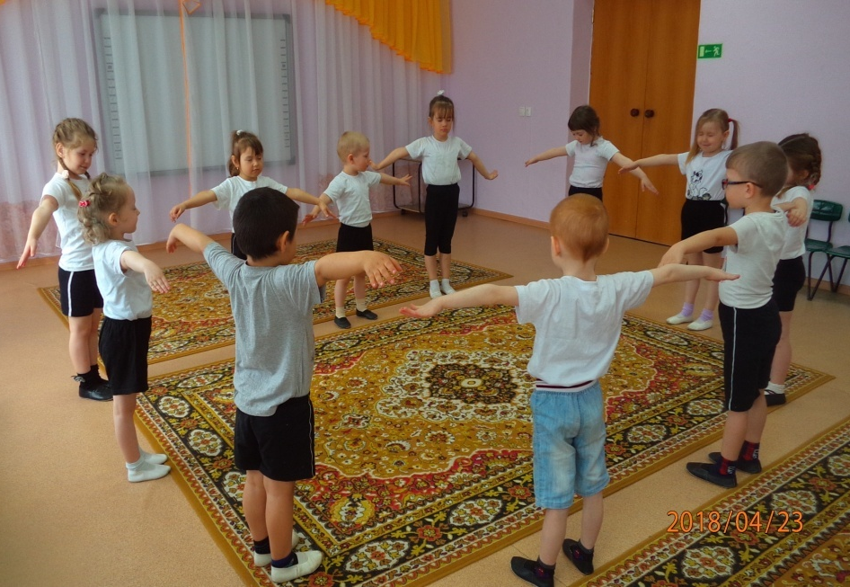
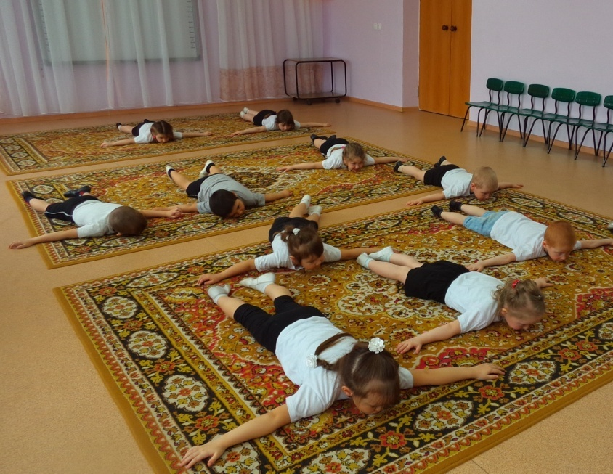
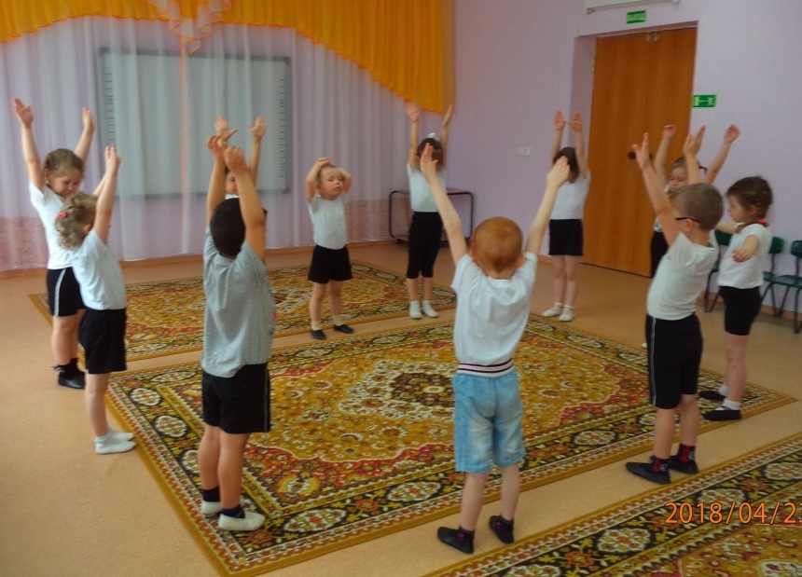
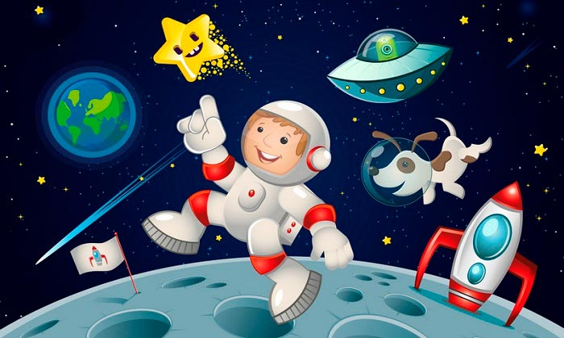
РЕЛАКСАЦИЯ «ЗВЕЗДОЧКИ»

Slide 9
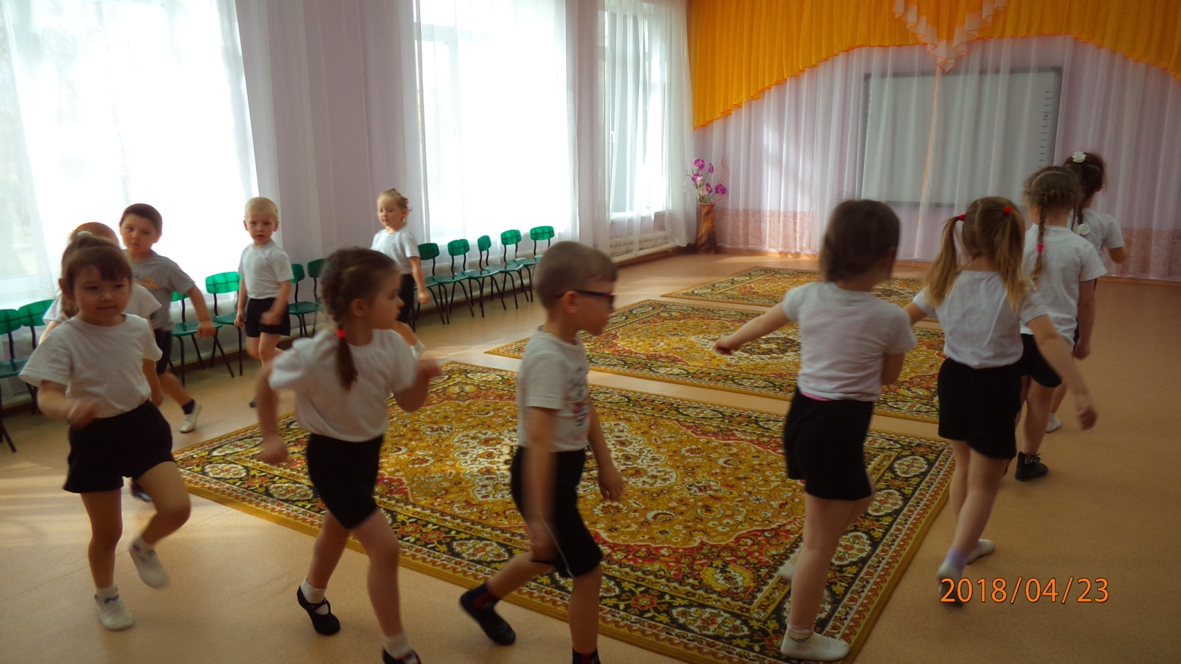
ЗАКЛЮЧИТЕЛЬНАЯ ЧАСТЬ
ХОДЬБА В КОЛОННЕ ПО ОДНОМУ
«ХВОСТ КОМЕТЫ»
БУДЬТЕ ЗДОРОВЫ!

